Slide 1


Co “wynosimy” z biblioteki?
O badaniach wpływu społecznego
i ekonomicznego bibliotek publicznych
Magdalena Paul
Uniwersytet Warszawski
19.09.2024

Slide 2




Agenda
Wpływ społeczno-ekonomiczny bibliotek publicznych a Cele Zrównoważonego Rozwoju
Szkolenia w roku 2024
Nowości na stronie projektu
  Formularze do analizy danych
  Grafiki promujące wyniki
  Nowy wzór raportu
Akcja „Zielona Biblioteka”

Slide 3



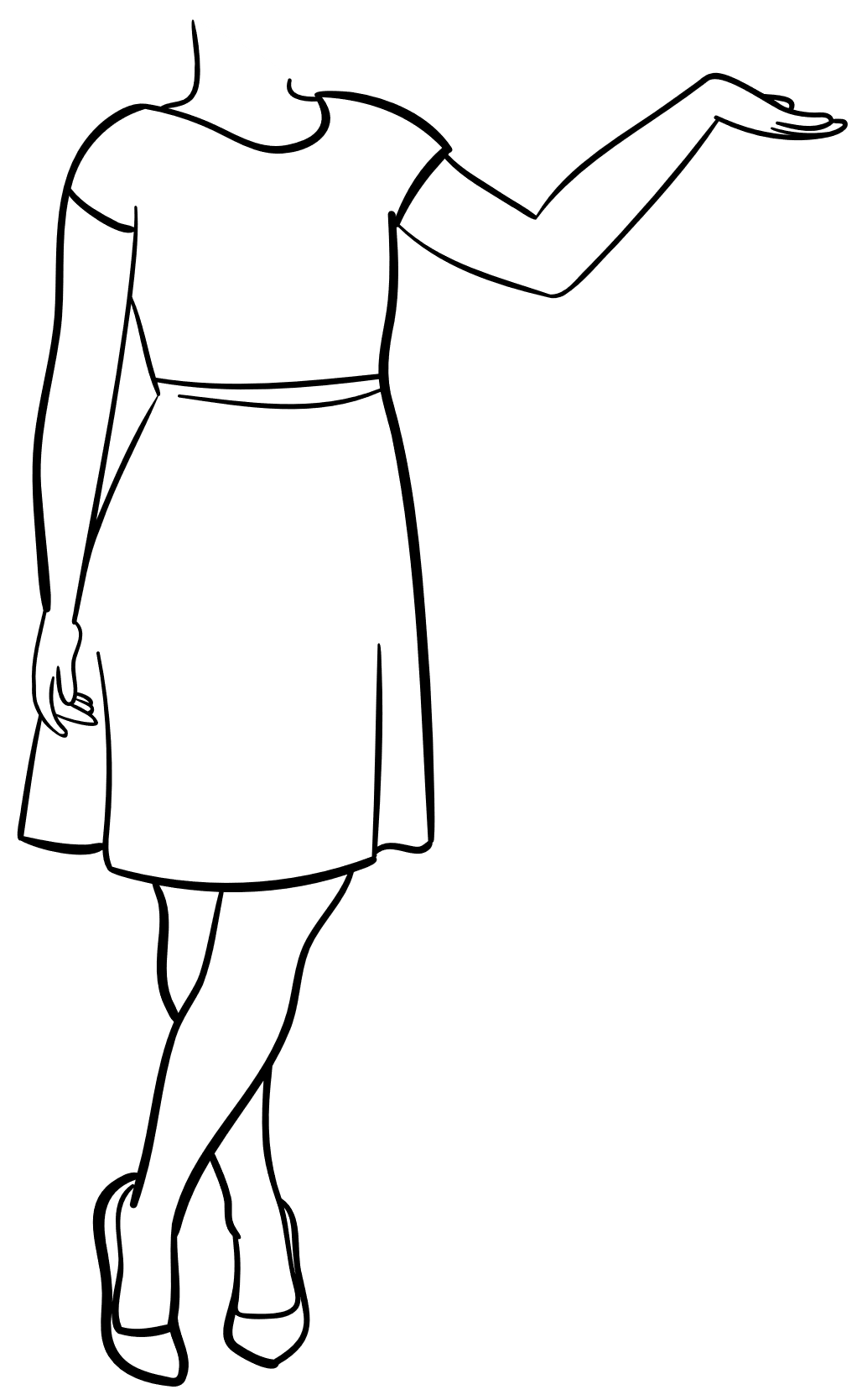
Wpływ bibliotek
może być natychmiastowy (immediate)
lub długoterminowy (long-term),
może być rozległy (far-reaching) lub ograniczony (limited),
być zamierzony (intended) lub niezamierzony (unintended),
rzeczywiste (actual) i potencjalne (potential) korzyści
dla użytkownika (ISO, 2014, s. 13–14).
wpływ na jednostki,
wpływ na instytucję nadrzędną biblioteki
lub jej społeczność,
wpływ społeczny (ISO, 2014, s. 14).

Slide 4
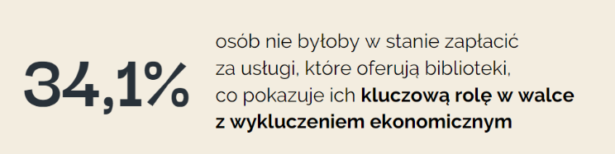
Cel 1: Koniec ubóstwa
Redukcja kosztów dostępu do informacji: 68,8% badanych jest skłonnych zapłacić za informacje, z czego większość do 100 zł, co pokazuje, że biblioteki zapewniają istotne oszczędności dla osób w trudnej sytuacji ekonomicznej.
Alternatywne źródła: 22,4% badanych pożyczałoby książki od znajomych, a tylko 9% zdecydowałoby się na zakup książek papierowych, co podkreśla, że biblioteki zaspokajają ważną potrzebę społeczną.
Wsparcie w codziennym życiu: Biblioteki pomagają w załatwianiu spraw urzędowych i zarządzaniu finansami osobistymi. 12,2% badanych deklaruje, że załatwiło sprawy urzędowe dzięki bibliotekom, a 8,1% nauczyło się lepiej zarządzać finansami.​

Slide 5
Cel 3: Dobre zdrowie i jakość życia
Profilaktyka zdrowotna: 41,3% badanych* uzyskało przydatne informacje dotyczące profilaktyki zdrowotnej, np. dbania o zdrowie i dostęp do usług medycznych, dzięki działaniom bibliotek​.
Poprawa kondycji psychicznej: 52,9% użytkowników* zadeklarowało, że ich kondycja psychiczna uległa poprawie dzięki korzystaniu z biblioteki​.
Motywacja do dbania o zdrowie: 47,9% respondentów* stwierdziło, że biblioteka zmotywowała ich do dbania o zdrowie i aktywność fizyczną​.

Slide 6
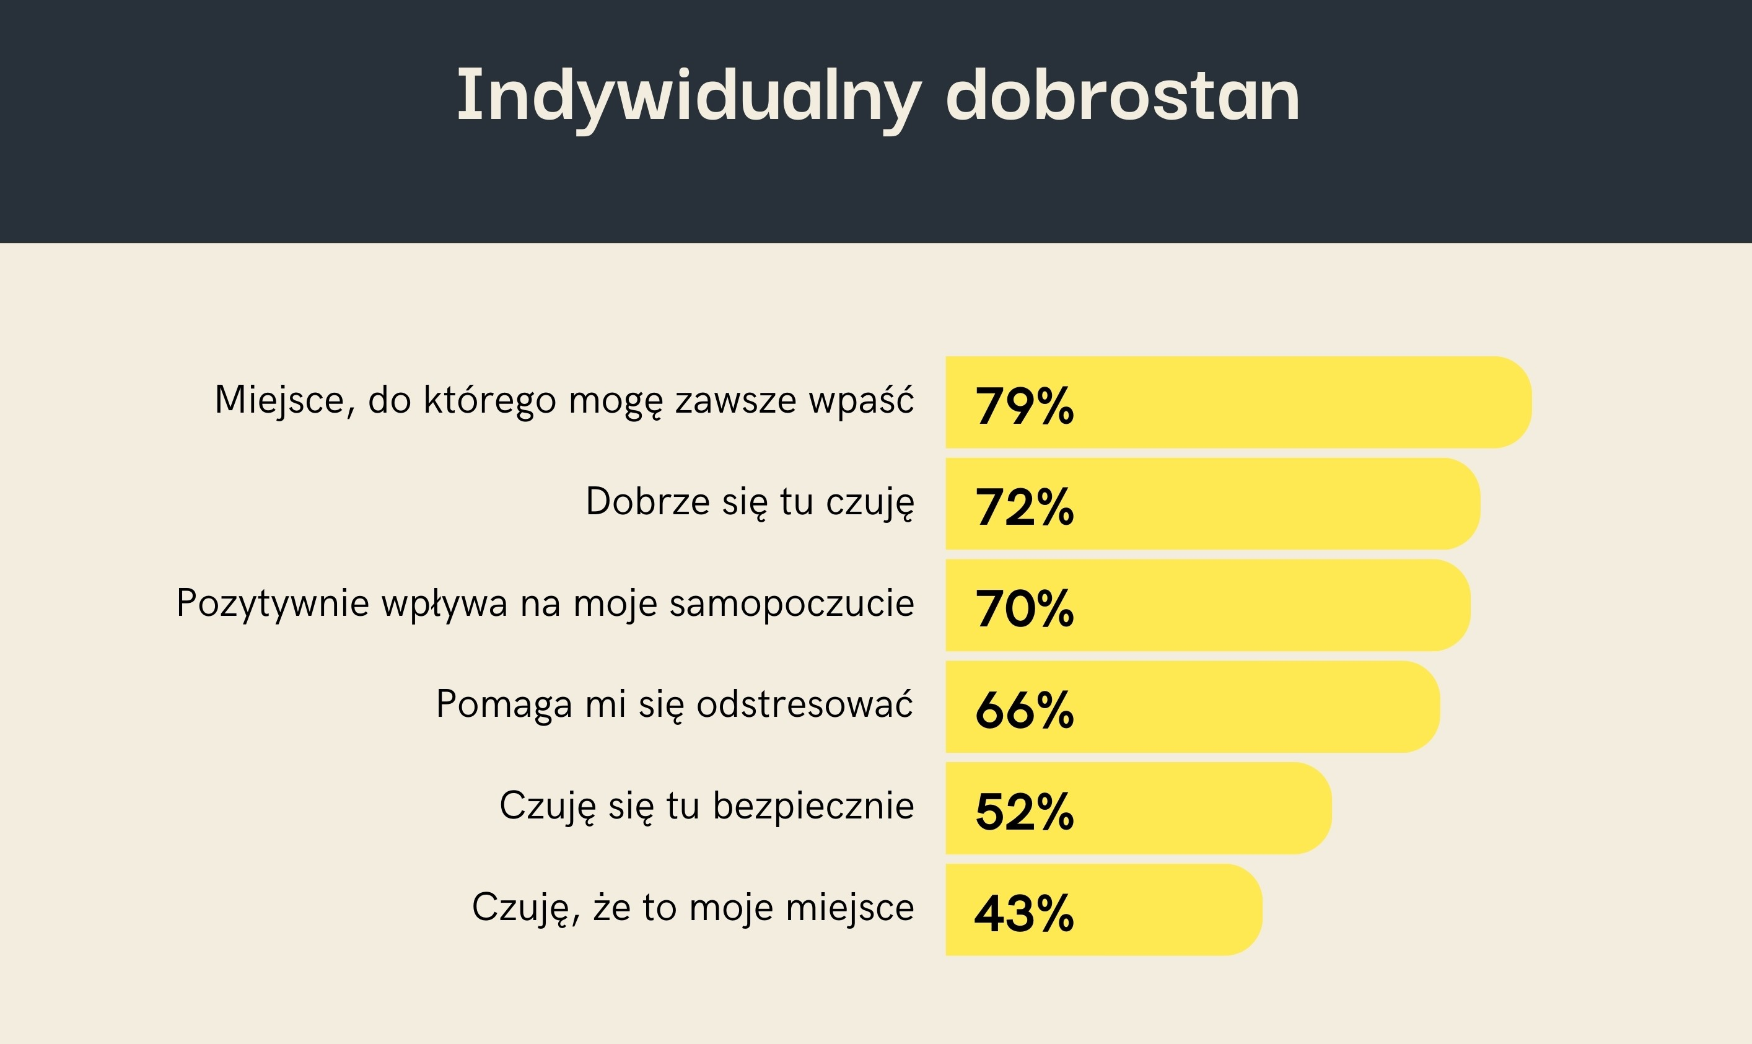

Slide 7
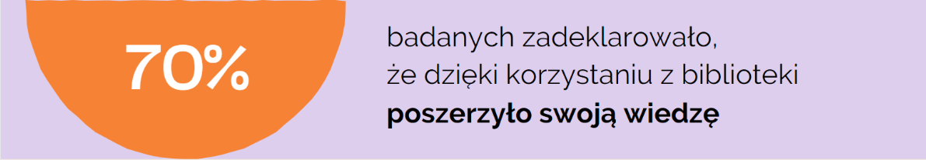
Cel 4: Dobra jakość edukacji
Lepsze wyniki w nauce: 18,5% użytkowników uzyskało lepsze oceny w szkole lub na studiach dzięki dostępowi do zasobów biblioteki.
Ciche miejsce do nauki i pracy: 18,3% badanych korzystało z cichego miejsca w bibliotece, które pozwalało im na naukę lub pracę w sprzyjających warunkach.
Rozwój kompetencji zawodowych: 19,5% respondentów stwierdziło, że dzięki korzystaniu z biblioteki zdobyło nowe kompetencje zawodowe.
Umiejętności cyfrowe: 22,1% użytkowników poprawiło swoje umiejętności korzystania z komputera i internetu dzięki wsparciu oferowanemu przez bibliotekę.

Slide 8
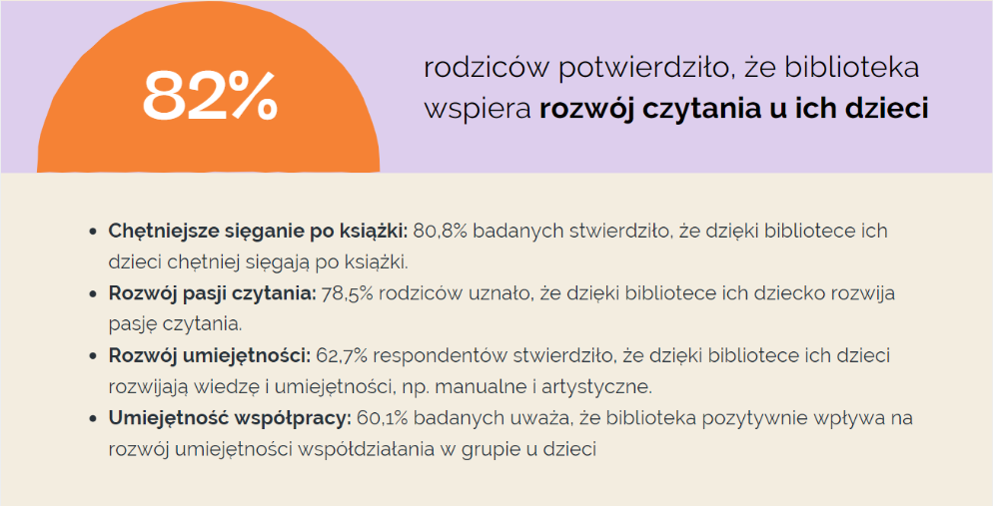

Slide 9



Uczestnicy i uczestniczki szkoleń w 2024 r.
18.03.2024 r. – 106 osób
22.04.2024 r. – 11 osób

Slide 10
Formularze do analizy danych

Slide 11


Grafiki promujące wyniki badań

Slide 12
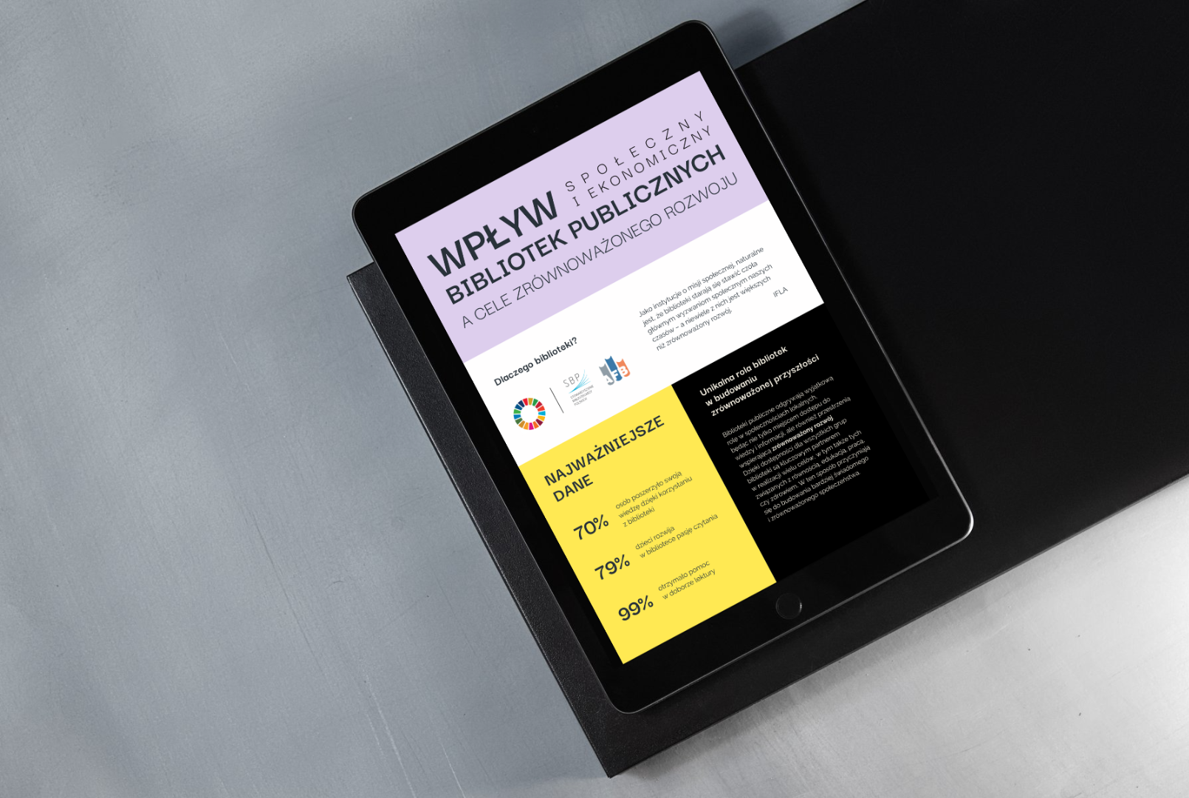
Nowy wzór raportu

Slide 13
Cele akcji „Zielona Biblioteka”
Zbadanie działań bibliotek na rzecz zmian klimatu, ochrony środowiska, zrównoważonego rozwoju i innych aktualnych problemów ekologicznych.
Zbadanie potrzeb użytkowników bibliotek w zakresie wskazanych działań proekologicznych.
Zbadanie wpływu bibliotek na przeciwdziałanie zmianom klimatu, wspieranie ochrony środowiska i zrównoważonego rozwoju.
Informowanie użytkowników o możliwych proekologicznych działaniach, które biblioteki mogą podjąć.
Promowanie bibliotek jako instytucji wspierających działania na rzecz klimatu, ochrony przyrody i środowiska naturalnego.

Slide 14
Odbiorcy
biblioteki publiczne wszystkich szczebli
w tym połączone z innymi instytucjami
Badanie ankietowe adresowane do:
dyrektorów/ dyrektorek bibliotek,
osób pracujących w bibliotekach,
użytkowników i użytkowniczek bibliotek

Slide 15
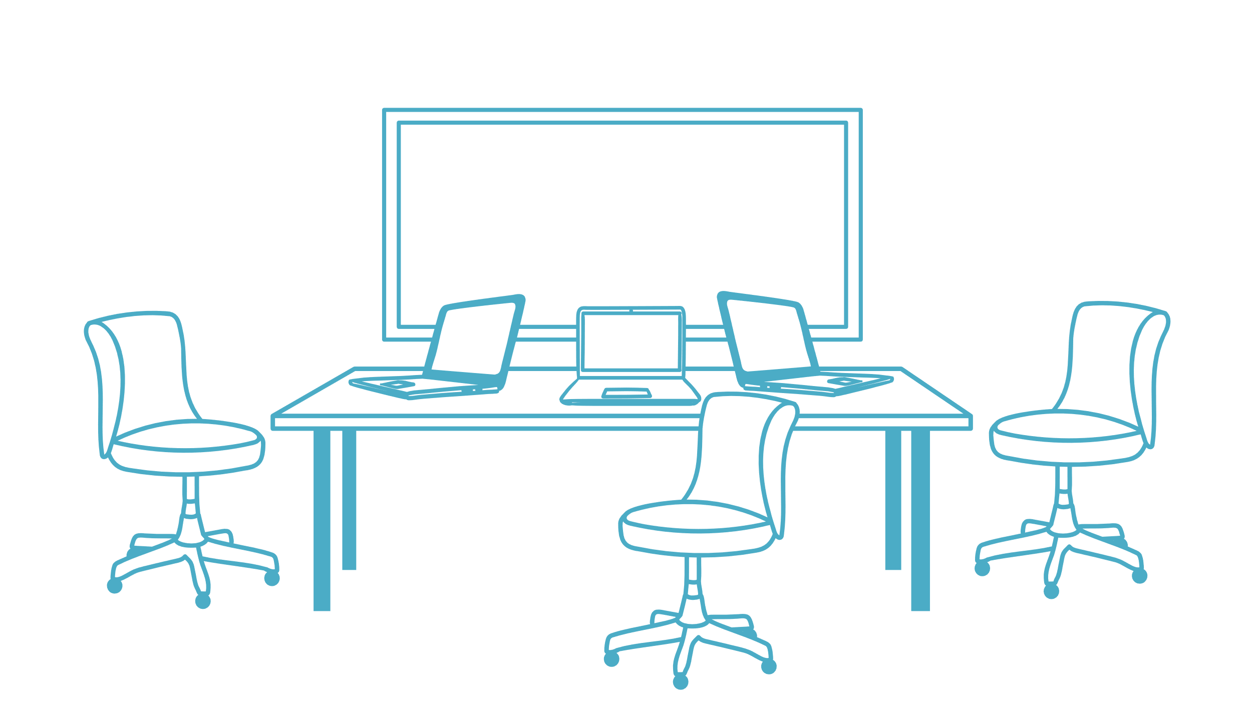






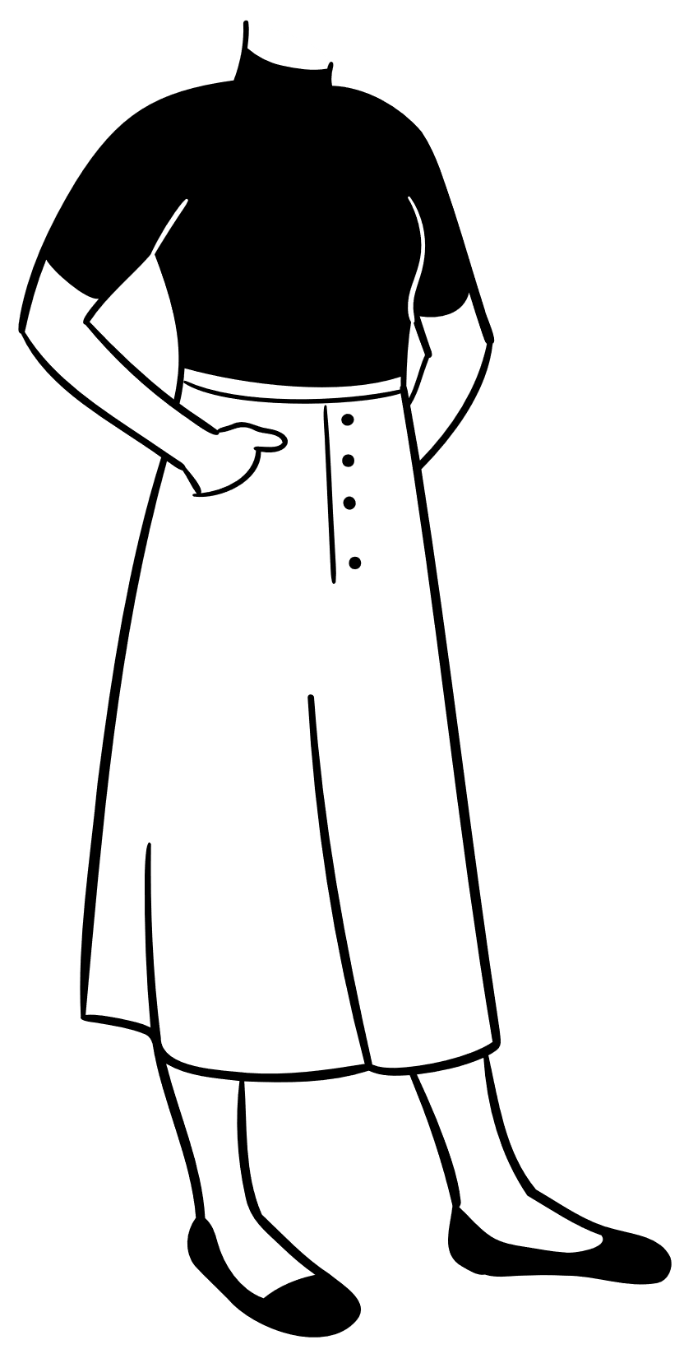

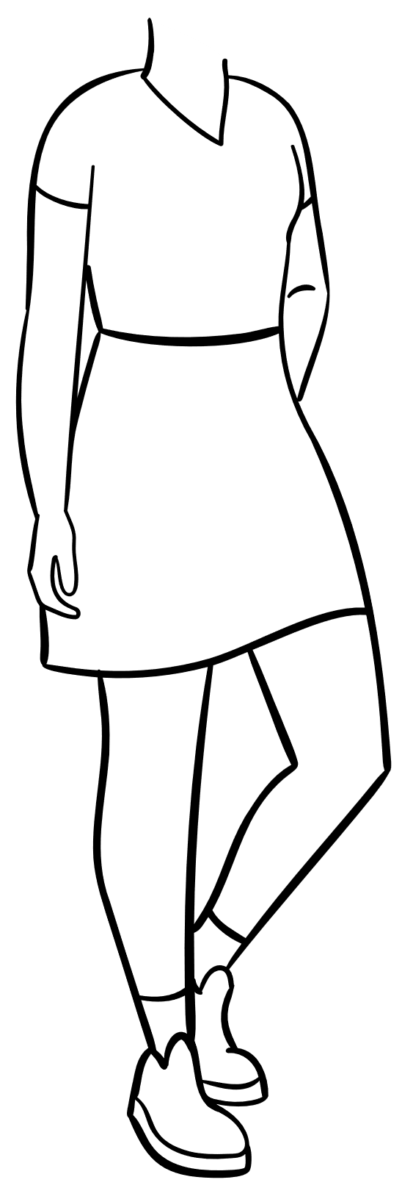






Slide 16

Etapy akcji „Zielona Biblioteka”
Etap 1: Rekrutacja bibliotek i raportowanie działań bibliotecznych
(18 września - 30 września 2024 roku)

Slide 17
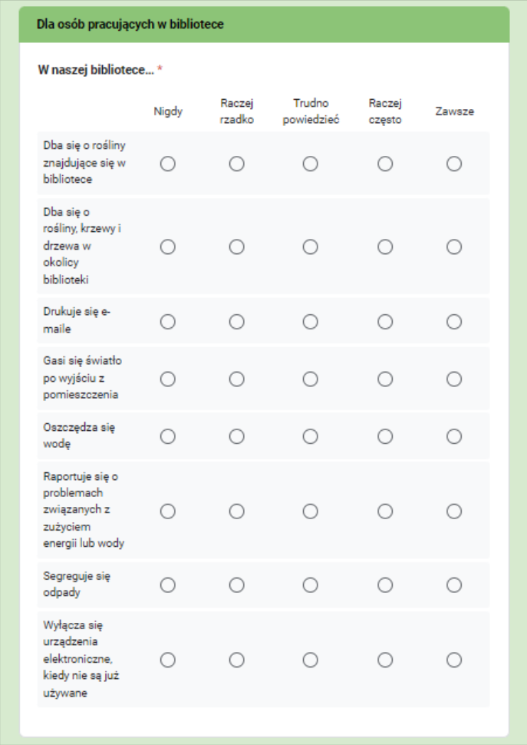
Etap 2: Przygotowanie ankiet dla osób pracujących w bibliotekach
(1 października
– 3 października 2024 roku)

Slide 18
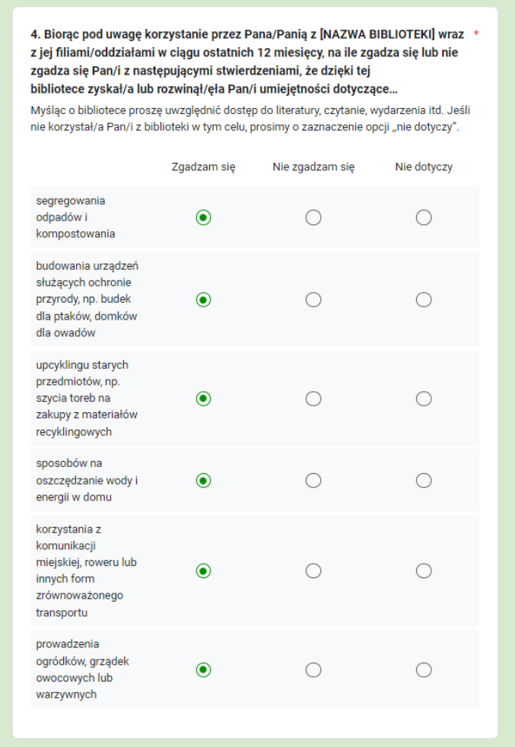
Etap 3: Przygotowanie ankiet
dla użytkowników
(1 października
– 3 października 2024 roku)

Slide 19

Etap 4: Wypełnianie ankiet przez osoby pracujące w bibliotece i przez użytkowników (1 października – 31 października 2024 roku)
Ankiety dostępne tylko w wersji elektronicznej
W celu zachowania anonimowości Zespół rekomenduje wypełnienie ankiety dla osób pracujących w bibliotece jedynie, jeśli w bibliotece pracuje łącznie więcej niż 10 osób.
Zespół rekomenduje zebranie następującej liczby odpowiedzi
użytkowników przez biblioteki o określonej wielkości:
— do 200 użytkowników aktywnie wypożyczających – 50 odpowiedzi,
— 201-500 użytkowników… – 75 odpowiedzi,
— 501-2000 użytkowników… – 150 odpowiedzi,
— więcej niż 2000 użytkowników… – 300 odpowiedzi.

Slide 20
Etap 5: Opracowanie wyników badania
(1 listopada – 12 listopada 2024 roku)
We wskazanym okresie Zespół przygotuje dla bibliotek raporty podsumowujące wyniki badania
Ogłoszenie wyników akcji nastąpi
13 listopada 2024 roku na stronie https://afb.sbp.pl/.
Zbiorcze wyniki akcji obejmą:
— liczbę bibliotek,
— zbiorczą liczbę zebranych przez biblioteki ankiet,
— wybrane wskaźniki.
Ranking Zielonych Bibliotek
Promocyjne materiały graficzne dla bibliotek
Działania i wyniki wybranych bibliotek w ramach wyróżnienia zostaną opublikowane na stronie https://afb.sbp.pl/ i w czasopiśmie „Bibliotekarz” w styczniu 2025 roku.

Slide 21



dziękuję za uwagę!
wpływ@sbp.pl

